Slide 1
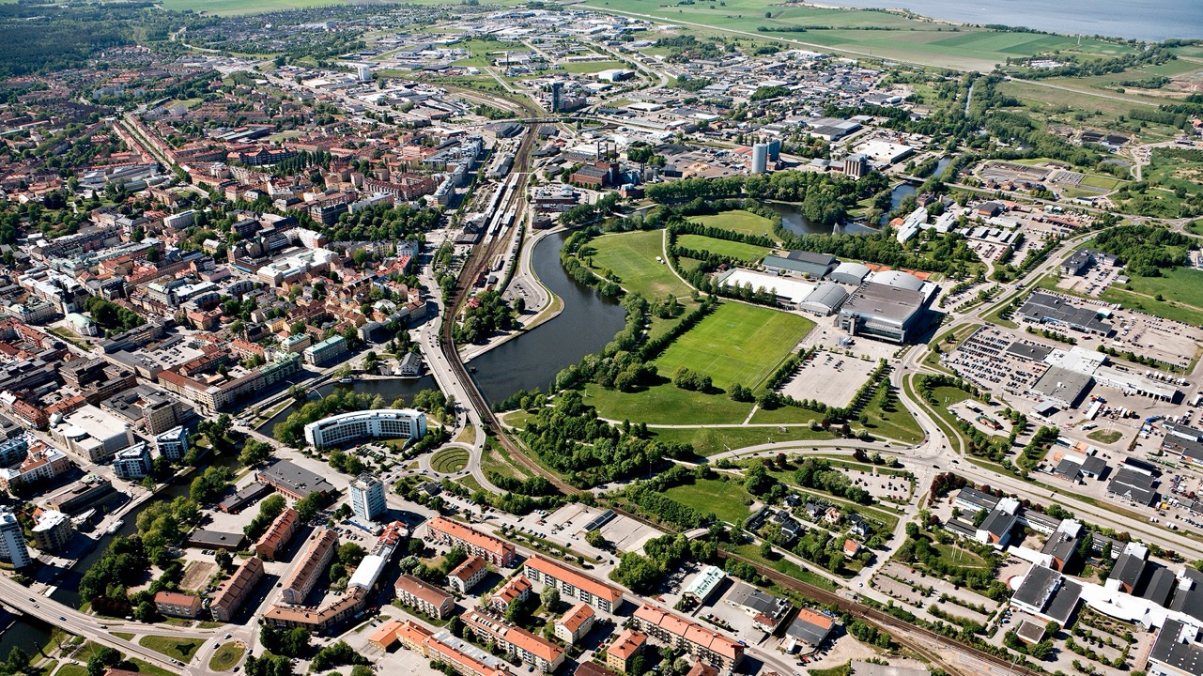
Varumärkesplattform
Linköping
Platsen där du möter framtiden

Slide 2
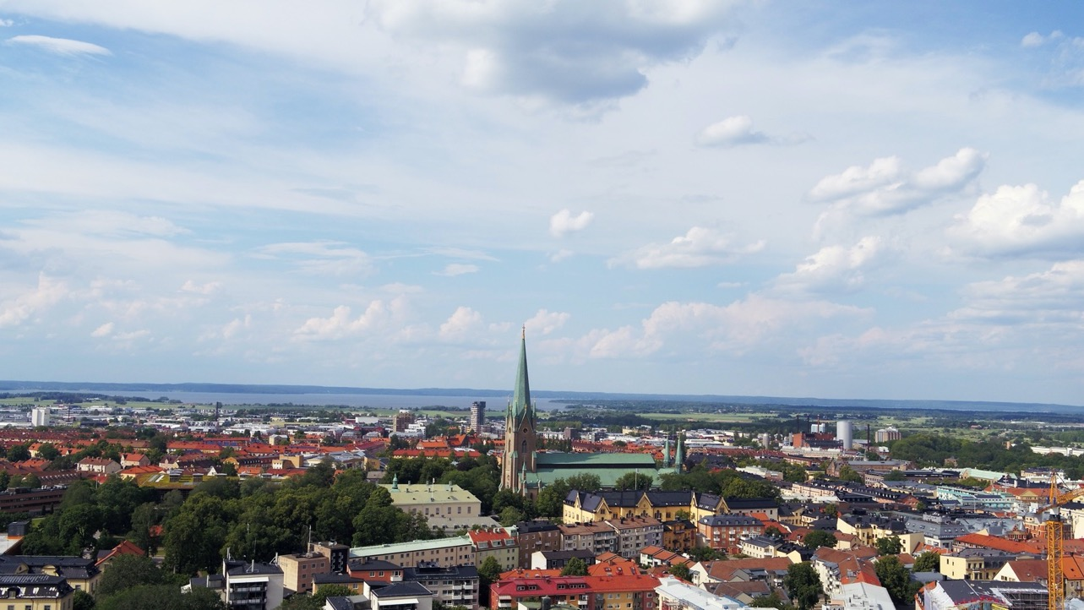
Varumärkesplattformen är vår gemensamma ledstjärna
Den lyfter fram Linköpings främsta styrkor och fördelar och summerar vad vi vill att omvärlden ska förknippa med Linköping.
Med en gemensam grund att utgå ifrån kan vi kommunicera enhetligt och tydligt, vilket är grunden för effektiv kommunikation.
Det leder till att vi skapar en attraktivare plats för alla oss som redan bor och är verksamma här, fler blir ambassadörer för sin stad, men också att:
Fler vill besöka oss
Fler vill starta företag här
Fler vill jobba här
Fler vill flytta hit för gott
Notes:
Varför har Linköpings kommun arbetat fram en varumärkesplattform?
Tyvärr är det så att många platser liknar varandra. Vi vill ju att fler ska flytta hit, jobba, studera, starta företag och vi behöver arbetskraften.
Både offentliga och privata aktörer har behov av att anställa fler.
Då är det bra att fundera på vad det är som särskiljer oss från andra konkurrerande städer eller platser. Det ska vara de absolut viktigaste styrkorna och fördelarna som vi vill att omvärlden ska förknippa med Linköping.
När man har kommit fram till det ska man skriva ner dem i en plattform som vi kallar det. Då blir det ett verktyg i vardagen och varumärkesplattformen blir en ledstjärna för kommunikationen.
2. Med en gemensam grund att utgå från kan vi kommunicera enhetligt och tydligt, vilket är grunden för effektiv kommunikation. Vi använder våra resurser på ett effektivare sätt.
3. Det leder till att vi skapar en attraktivare plats för alla oss som redan bor och är verksamma här, fler blir ambassadörer för sin stad, men också att:
Fler vill besöka oss
Fler vill starta företag här
Fler vill jobba här
Fler vill flytta hit för gott

Slide 3
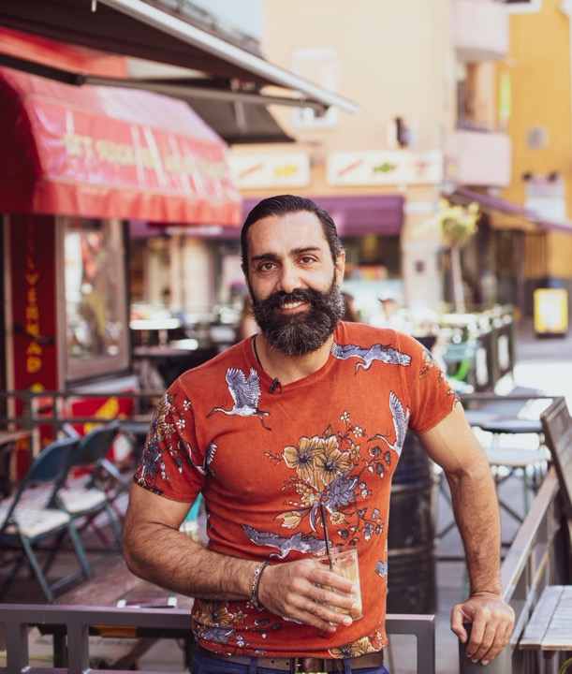
Platsen Linköping bygger vi tillsammans!
Notes:
Tillsammans skapar vi en attraktivare plats som växer och utvecklas
Gör vi det riktigt bra, kan vi få ännu fler att besöka oss, vilja starta företag, jobba här och flytta hit för gott. Tillsammans skapar vi en attraktivare plats som växer och utvecklas.
Berätta om positiva upplevelser och var ambassadör för Linköping

Slide 4
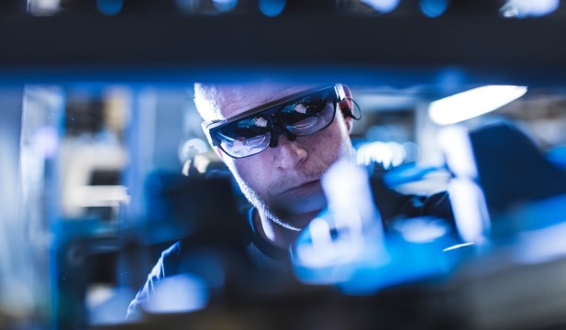
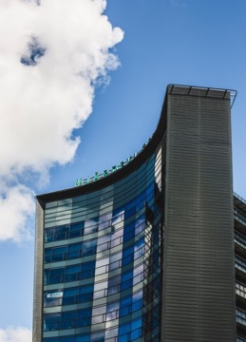
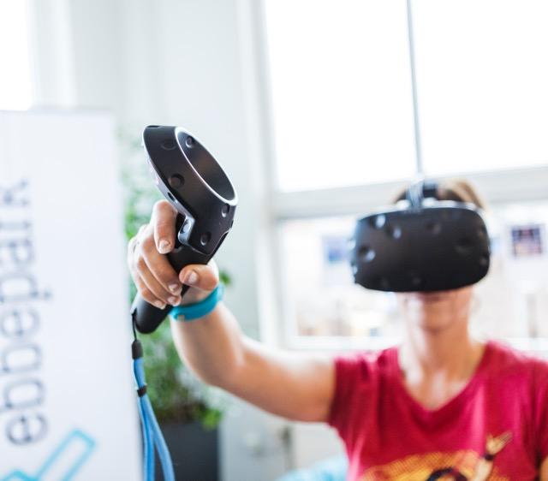

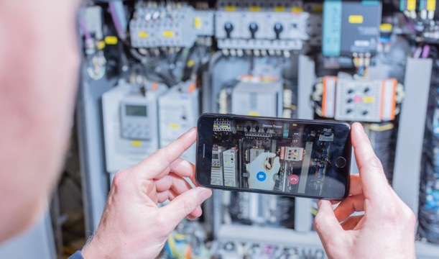
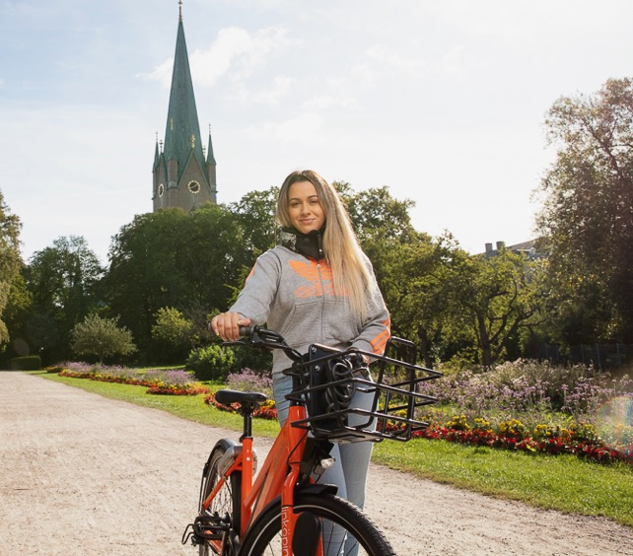
01
De banbrytande
innovationerna
Notes:
Grunden för att särskilja Linköping från andra städer är högteknologin. Det är kärnan i platsen:
GSM var grunden för mobil kommunikation och viktiga delar var utvecklat av Ericsson i Linköping. Nu är vi långt framme inom 5G.
Digital bildanalys med utvecklingen av det Digitala obduktionsbordet på CMIV (centrum för medicinsk bildvetenskap och visualisering) på US
Streaming media, grunden för Netflix, HBO etc
Krypterad mobiltelefon (SECTRA)
Innovationerna kommer att fortsätta..

Slide 5
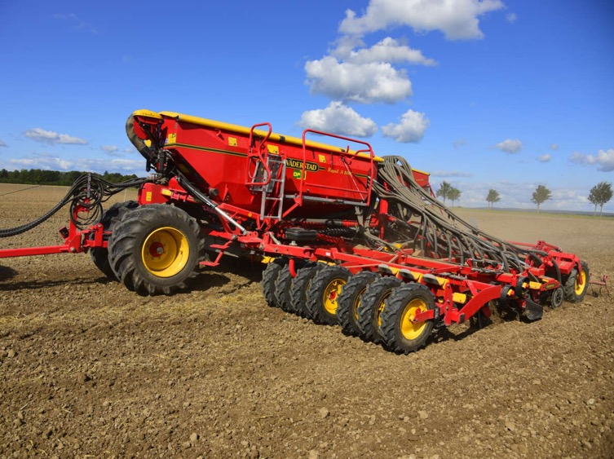
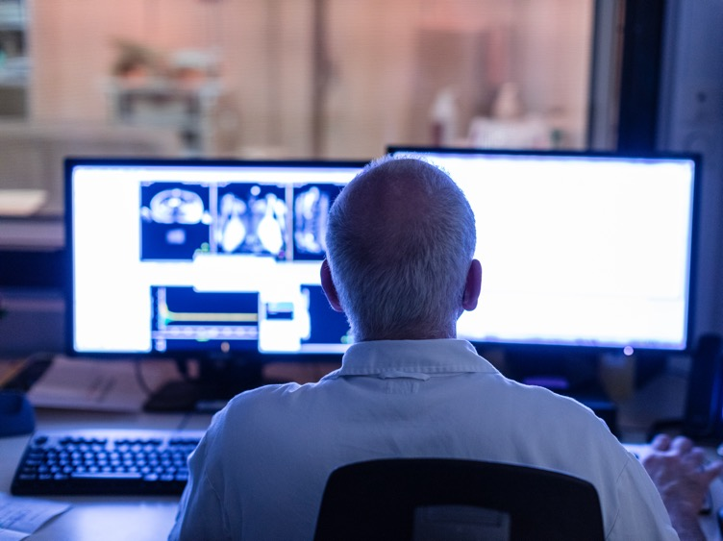
Teknik och innovationer för framtiden
Linköping har högteknologi och innovation i sitt DNA.
Brett näringsliv vilket ger en spännande arbetsmarknad
Koldioxidneutralitet 2025
Linköpings universitet med utbildning och forskning i världsklass
Agtech 2030
WASP
Universitetssjukhuset i Linköping är ledande inom flera vårddiscipliner och rankas bland landets bästa
Foto: Pressbild Väderstad
Notes:
1. Vi är ledande i flera högteknologiområden. De kännetecknas av snabb innovationstakt
Flygteknik
Fordonssäkerhet
Internet of things
IT och mobil kommunikation – vi har en stor kompetens inom programmering.
Teknik för miljönytta och hållbarhet
2. Runt kärnan av teknik utvecklas och breddas näringslivet (en bredd som motsvarar en storstad)
Jämn fördelning av branscher och i huvudsak växande branscher.
Spännande arbetsmarknad, ger möjligheter till variation i karriären
3. Koldioxidneutralitet 2025. Det mest ambitiösa målet i Sverige där vi i kommunen arbetar hårt för att nå detta. Tekniska Verken har en viktig roll i detta arbete.
4. Linköpings universitet har en utbildning och forskning i världsklass. Man kan inte överskatta universitets roll som drivkraft till nya idéer som grund för nya företag som har utvecklats. Det finns många exempel. Det finns självklart många intressanta forskningsområden, några är:
Agtech 2030 innovationsmiljö för morgondagens lantbruk, där sensorer, digitalteknik, AI och sakernas internet ska komma till användning. Där har Linköping tillgång på hög kompetens.
WASP-största forskningssatsningen i Sverige. Det är en satsning på grundforskning, utbildning och rekrytering inom autonoma system och mjukvaruutveckling placerad vid Chalmers, KTH, Umeå, Lunds och Linköpings universitet, med Linköpings universitet som värduniversitet. WASP är den största enskilda forskningssatsningen i Sverige i modern tid
5. US är ett av de bästa universitetssjukhusen i Sverige (har utsetts till det bästa 3 ggr de senaste 5 åren). Flera kliniker har resultat i internationell toppklass. Är riksenhet för avancerade brännskador, behandlar patienter i behov av könskorrigerande kirurgi från hela Norden.
Bubblare- Liu Game conference med fler och fler deltagare från hela Sverige och föreläsare från hela världen

Slide 6
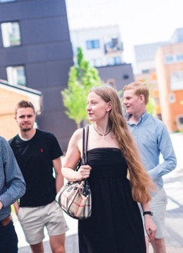
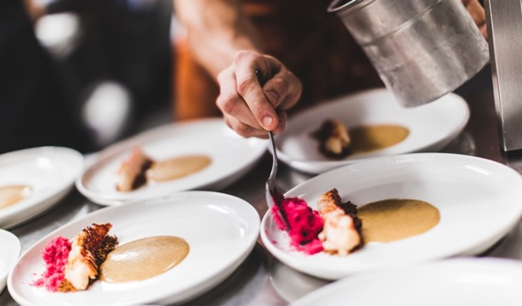

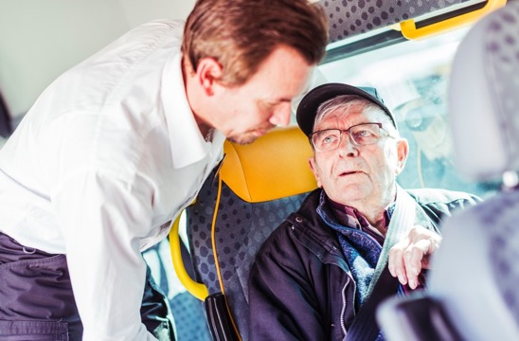
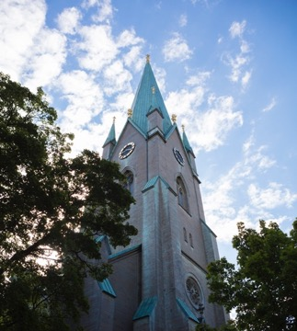
02
Den livsvänliga staden
Notes:
En plats måste kännas bra när man kommer dit.
Det är det som gör att man kan tänka sig att flytta hit.
Är det kul att vara där, kan jag göra det jag gillar på fritiden det är viktigt? Det är frågor man ställer sig om en plats där man kanske ska bosätta sig.

Slide 7
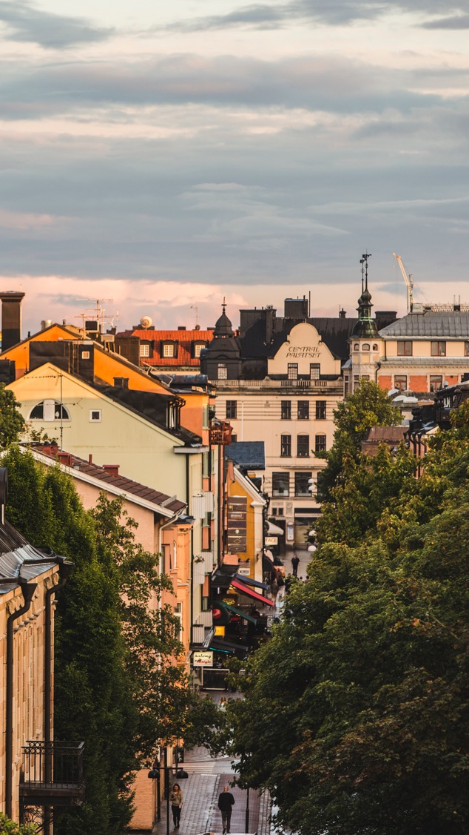

Foto: Kenny Bengtsson/Folio, Gettyimages
En livsvänlig, hållbar och växande stad
Välkomnande plats
Linköping växer med nya invånare, företag och spännande stadsdelar
Stadskärnan är vald till årets stadskärna tre gånger
Rikt utbud av restauranger, caféer, shopping
Satsar på att utveckla en socialt och ekologiskt hållbar stad med satsningar på gröna resplaner och utbyggd kollektivtrafik
Bra skolor, vård och omsorg
Enklare att få till barnfamiljernas dagliga livspussel
Notes:
Är trevlig, välkomnande (enligt Sifo 2019) och är vald till Sveriges smartaste stad (Samhällsbarometern 2019 gjord av konsultföretaget PE Teknik & Arkitektur)
Att många trivs här är vår ständiga tillväxt ett bra bevis på. Linköping är en plats där du kan forma och förverkliga din framtid efter de idéer du har. I Linköping byggs nya stadsdelar som Vallastaden, Ebbe Park, Folkungavallen med flera.
Stadskärnan är vald till årets stadskärna tre gånger. Priset delas ut av Svenska stadskärnor och går till den stad som visar på störst framsteg, utveckling och förnyelse av centrum. Det bygger på samarbete mellan både privata och offentliga aktörer.
Har stort utbud av restauranger, caféer och shopping. Rikt varierat utbud av fritidsaktiviteter av allt det som gör att man kan leva sitt liv och bygga sin framtid här
Satsar på gröna resplaner och kollektivtrafik för att utveckla en socialt och ekologiskt hållbar stad. Linköpings kommun har målet att vara koldioxidneturalt 2025. Grön resplan är en handlingsplan för att öka andelen hållbara pendlingsresor till arbetsplatser, med mål att minska utsläpp av koldioxid.
Har bra skolor, vård och omsorg. Ett exempel är att Linköping kännetecknas av hög lärartäthet och hög andel utbildade lärare vilket gör kommunen till en högt rankad skolkommun (Lärarförbundet 2019). God vård finns på nära håll genom universitetssjukhuset som har valts till det bästa i Sverige tre gånger.
Platsen är tillräckligt stor, men inte för stor, för att kunna kombinera en väldigt intressant arbetsmarknad med att få ihop livspusslet för en barnfamilj

Slide 8
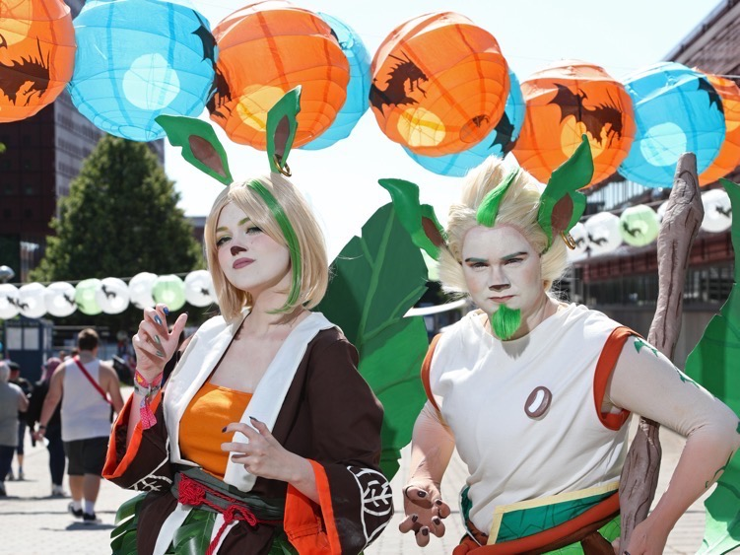
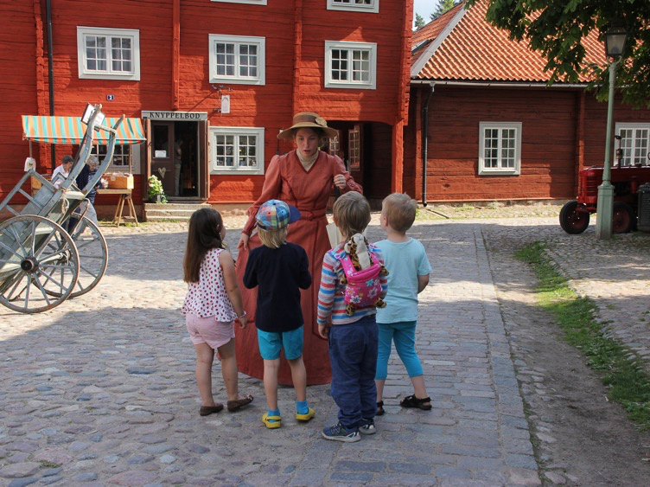
Kreativitet och
spännande mötesplatser
Kultur- och evenemangsstråk från Gamla Linköping genom innerstadens Konsert och Kongress till Stångebro med många evenemang
Kreativa mötesplatser som Skylten med konstnärer och musiker
Sveriges mest jämställda idrottskommun
Idrottsutbud med herrar och damer på elitnivå
Stort utbud för en aktiv fritid
Nördarna paradis med NärCon Sommar och Vinter
Notes:
Vi samarbetar över gränserna för att åstadkomma kreativa events och mötesplatser för alla. Exempelvis det anrika kulturhuset Skylten, där kända artister som Lars Winnerbäck och Louise Hoffsten har börjat sina karriärer, är en del av ett evenemangsstråk från Gamla Linköping, över centrala Linköping med konsert och kongress till Stångebro. Här genomförs många evemenang som konserter och stadsfest.
I Sveriges mest jämställda idrottskommun (tidningen Sport & Affärer, 2019) har vi damer och herrar på elitnivå. Det är ingen slump, utan bygger på ett långsiktigt samarbete mellan kommunen och föreningslivet.
Det finns ett stort utbud av fritidsaktiviteter i Linköping. Allt från idrott till ett stort kulturutbud.
Ett annorlunda inslag är Nordens största spel- och cosplayfestival, NärCon. Ett unikt event med föreläsningar, scenshower till lekar och spel. En mötesplats för alla med nördiga intressen. Ca 10 000 entusiaster intar staden varje sommar och förändrar stadsbilden helt. Nu finns även NärCon Vinter.

Slide 9
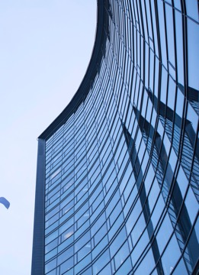
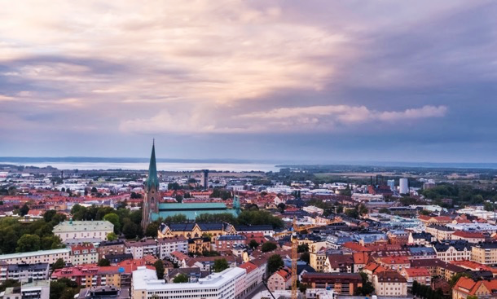

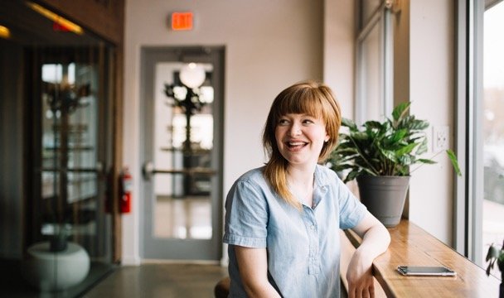
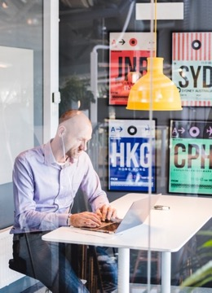
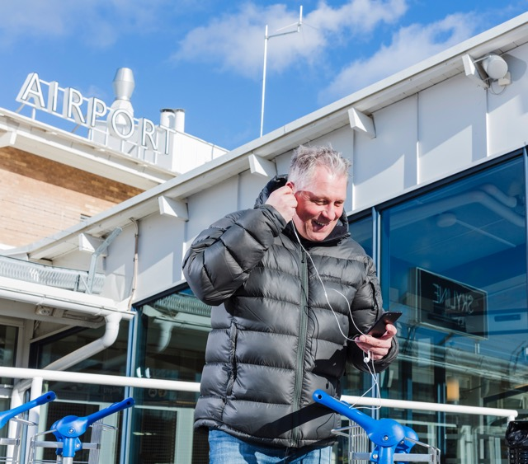
03
Det perfekta läget

Slide 10
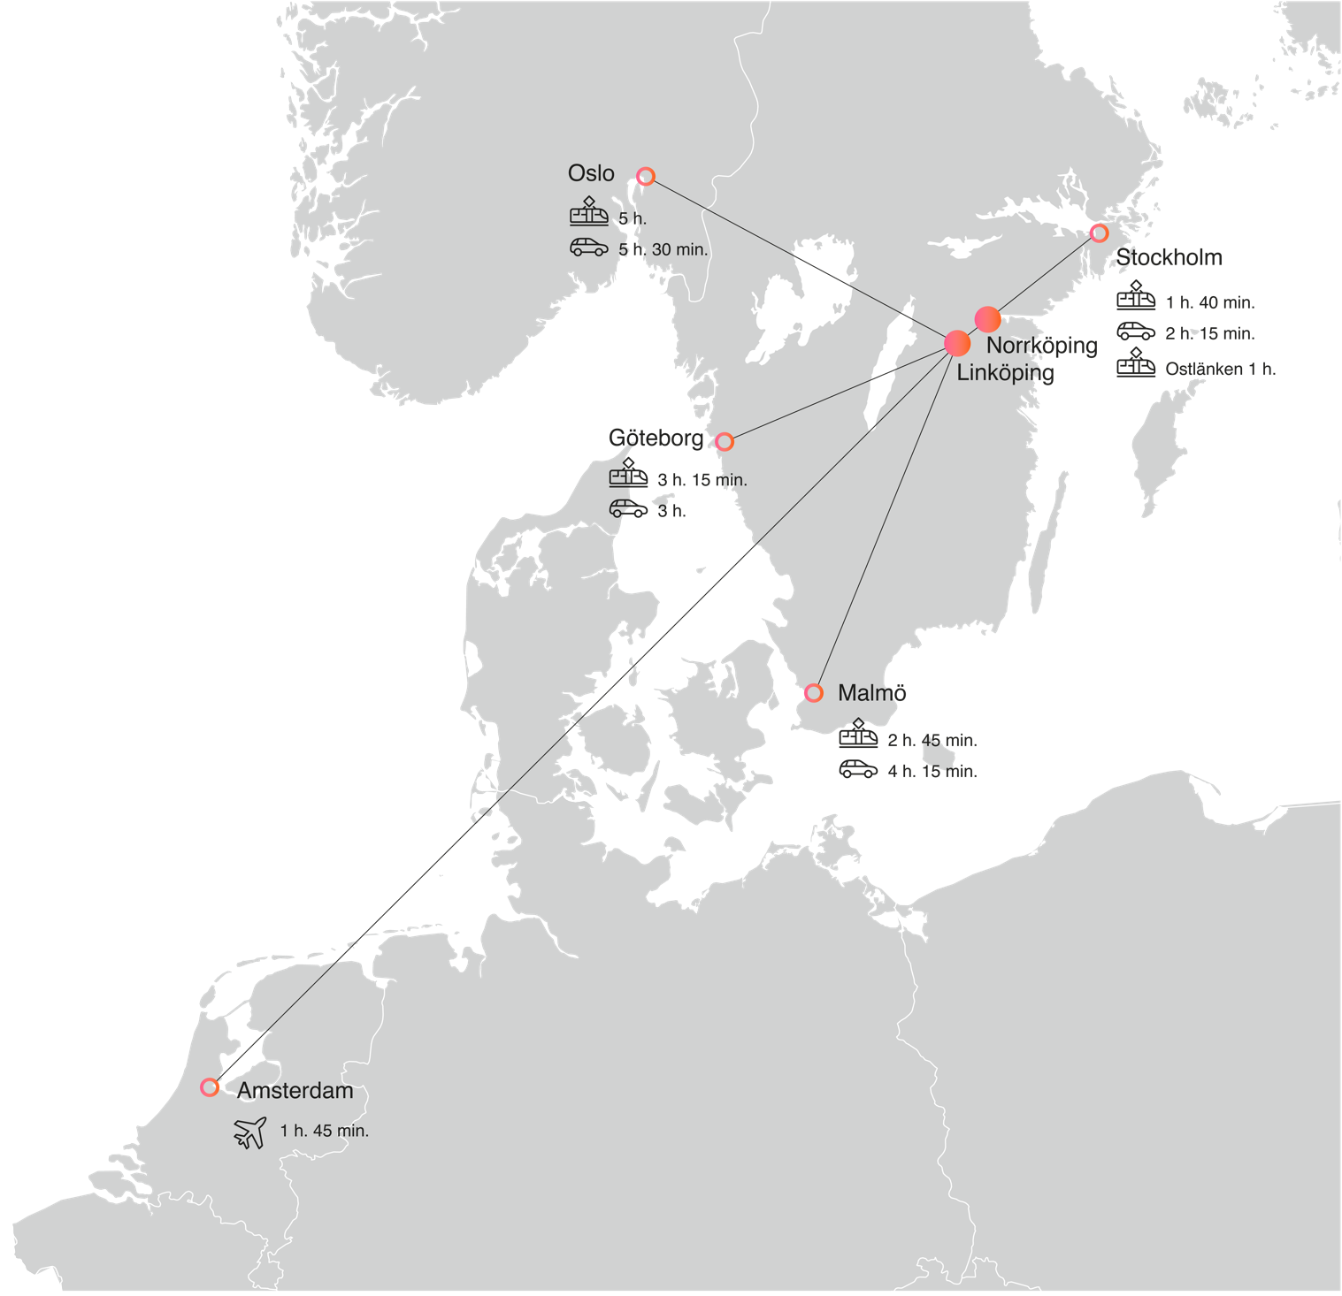
En perfekt utgångspunkt att leva och verka på
Ett perfekt logistiskt läge tillsammans med Norrköping
Utmärkta kommunikationer E4, snabbtåg, flygplatser
50% av Sveriges befolkning bor inom en radie av 25 mil
Notes:
Ett perfekt logistik läge tillsammans med Norrköping
Med utmärkta kommunikationer: Det är lätt att ta sig till Linköping och åka härifrån
Här finns E4, Linköpings City Airport, snabbtåg och framtidens höghastighetståg Ostlänken
Med snabbtåg kommer man till Stockholm på 1,40 tim och med flyget till Amsterdam på samma tid och sedan vidare ut i världen.
Med Ostlänken blir restiden Linköping - Stockholm 1 tim.
Hälften av Sveriges befolkning och ¼ av landets industriella produkten återfinns inom en radie av 25 mil.

Slide 11
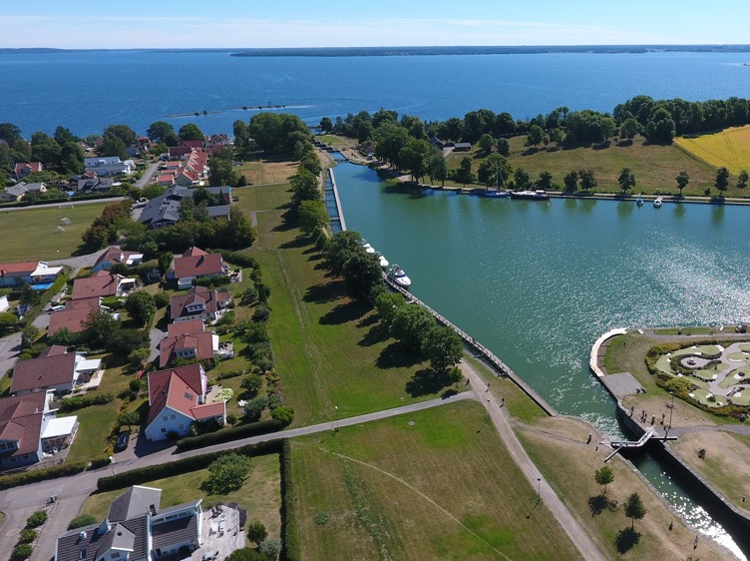
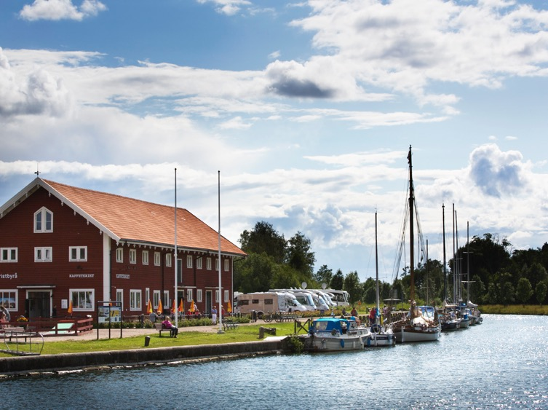
Foto: Carl Schnell
Mitt i underbara omgivningar
Nära till Östergötlands skärgårdar och vackra sjöar med många badplatser och båtliv.
Välkända Göta Kanal med Bergs slussar och Kinda kanal rinner genom staden
Eklandskapet strax söder om Linköping är det viktigaste området i Europa för den biologiska mångfald som hör till eken.
Foto: Niclas Albinsson
Notes:
Linköping har ett härligt läge. Det är nära till Östergötlands skärgårdar och vackra sjöar med många badplatser och båtliv. Till S:t Annas skärgård tar du dig på en timme med bil och ännu snabbare kommer du till Varamobaden som är Nordens längsta insjöbad med en 5 km lång sandstrand.
Ett av Sveriges mest populära besöksmål Sveriges blå band, Göta Kanal, startar vid Bergs slussar tio minuter från centrum. Den är förbunden med Kinda kanal som rinner från sjön Åsunden i södra Östergötland genom Linköping till Roxen. Göta Kanal är en av Sveriges största turistdestinationer.
Från Linköping och söderut finner du det unika Eklandskapet. Det är det viktigaste området i Europa för den biologiska mångfald som hör till eken. Ekarna och andra ädellövträd trivs i Östergötland tack vare de många bördiga dalgångarna. Hela Eklandskapet är en unik skönhetsupplevelse.
Här är lätt att trivas och leva

Slide 12

Starkt samverkansklimat – Linköpingsandan
Notes:
Starkt bidragande till vår framgång i Linköping. Universitet, näringsliv och politiken samarbetar för stadens bästa
De nya innovativa stadsdelarna Vallastaden och Ebbe Park är bevis för detta.
Företag hjälper företag och här finns även ett stort utbud av rådgivning genom Lead, Nyföretagarcentrum, Almi med flera.

Slide 13
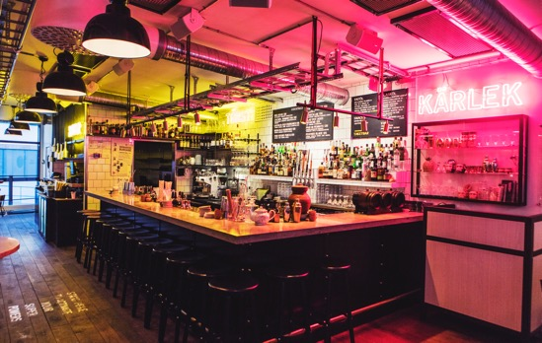


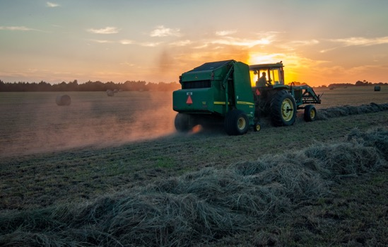
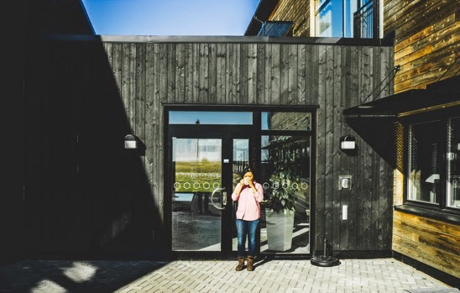
Position:
Platsen där du möter
framtiden
Notes:
Med de tre styrkeområden som grund skriver vi vår position så här (dvs hur vi särskiljer från andra platser):
Linköping – platsen där du möter framtiden
1. Här finns spjutspetsteknik, framgångsrika företag och ett universitet i världsklass. Här kommer de nya banbrytande innovationerna
2. En attraktiv plats där du har alla möjligheter att forma och förverkliga din framtid efter de idéer du har.

Slide 14

Löfte:
Där idéer
blir verklighet
Notes:
Varumärkeslöftet – vad lovar vi att leverera till marknaden?
Positionen visar hur vi ska vi ska särskilja oss och uppfattas. Positionen ger varumärkeslöftet en betydelse och vad vi lovar att vi ska leverera till våra målgrupper.
”Linköping - där idéer blir verklighet” att:
idéer från våra kompetensområden blir nya innovationer, nya företag.
idéer hur man själv vill forma sitt liv kan bli verklighet just i Linköping.

Slide 15

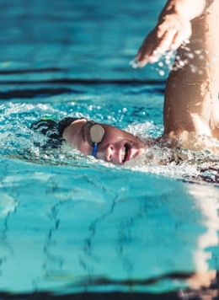
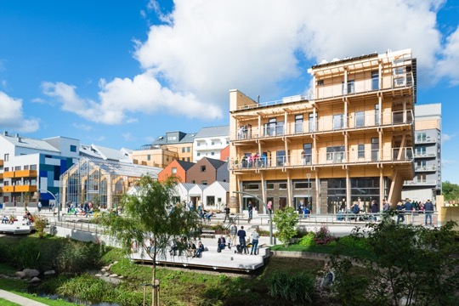
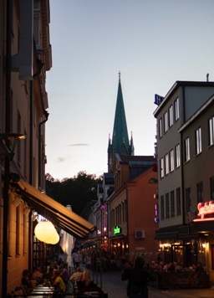
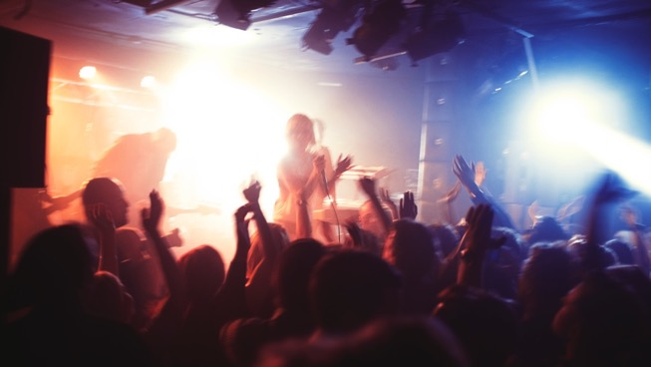
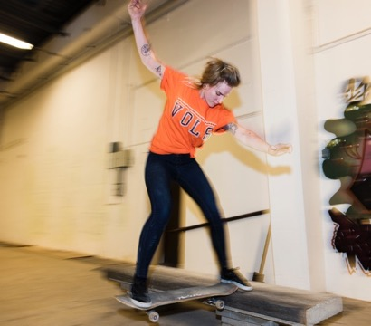
Tack!

